Slide 1


LOGO
趣学数据结构
主讲：陈小玉
DESIGNED & WORDPRESS ALL BY ALONIC

Slide 2

本节要点
CONTENTS
二叉树遍历

Slide 3
二叉树遍历
二叉树的遍历是指按某条搜索路径访问二叉树中的每个节点一次且只有一次。
按照根、左子树和右子树的访问先后顺序不同，二叉树的遍历可以有6种方案：DLR、LDR、LRD、DRL、RDL、RLD。如果限定先左后右（先左子树后右子树），则只有前3种遍历方案：DLR、LDR、LRD。按照根的访问顺序不同，根在前面称为先序遍历（DLR），根在中间称为中序遍历（LDR），根在最后称为后序遍历（LRD）。

Slide 4
先序遍历
先序遍历是指先访问根，然后先序遍历左子树，再先序遍历右子树。
算法步骤：
如果二叉树为空，则空操作，否则：
1）访问根节点；
2）先序遍历左子树；
3）先序遍历右子树。
先序遍历秘籍：访问根，先序遍历左子树，左子树为空或已遍历才可以遍历右子树。

Slide 5
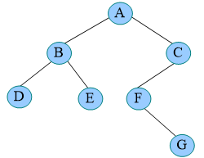
先序遍历
对下面二叉树进行先序遍历：

Slide 6
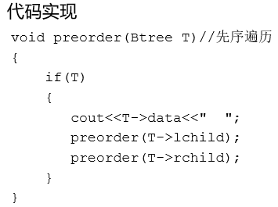
先序遍历

Slide 7
中序遍历
中序遍历是指中序遍历左子树，然后访问根，再中序遍历右子树。
算法步骤：
如果二叉树为空，则空操作，否则：
1）中序遍历左子树；
2）访问根节点；
3）中序遍历右子树。
中序遍历秘籍：中序遍历左子树，左子树为空或已遍历才可以访问根，中序遍历右子树。

Slide 8
中序遍历
对下面二叉树进行中序遍历：

Slide 9
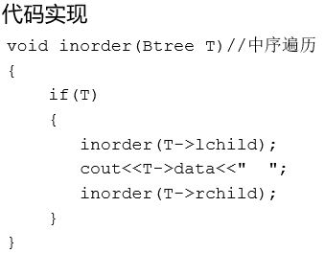
中序遍历

Slide 10
后序遍历
后序遍历是指后序遍历左子树，后序遍历右子树，然后访问根。
算法步骤：
如果二叉树为空，则空操作，否则：
1）后序遍历左子树；
2）后序遍历右子树；
3）访问根节点。
后序遍历秘籍：后序遍历左子树，后序遍历右子树，左子树、右子树为空或已遍历才可以访问根。

Slide 11
后序遍历
对下面二叉树进行后序遍历：

Slide 12
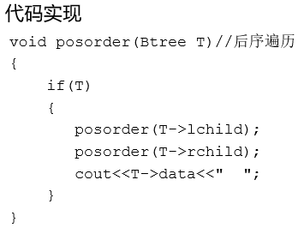
后序遍历

Slide 13
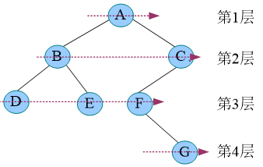
层次遍历
层次遍历，即按照层次的顺序从左向右进行遍历。
层次遍历秘籍：首先遍历第1层，然后第2层……同一层按照从左向右的顺序访问，直到最后一层。

Slide 14
层次遍历
通过观察可以发现，先被访问的节点，其孩子也先被访问，先来先服务，因此可以用队列实现。使用队列对下面二叉树进行层次遍历。

Slide 15
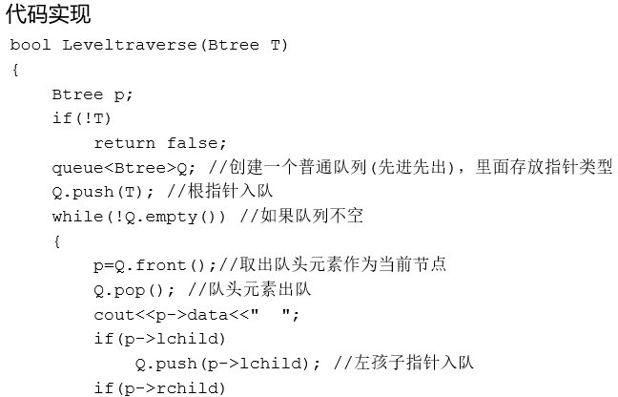
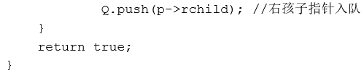
层次遍历

Slide 16
课程总结
通过本节的学习，掌握二叉树的四种遍历方式：先序、中序、后序和层次遍历。

Slide 17
下节预告
下节讲述树的应用——包括二叉树深度、二叉树叶子数、遍历序列还原树，一起体会算法之美。

